Slide 1

Mind the Gap: oltre il bisturi, dentro il comportamento
Fausta Micanti
Psichiatra e psicoterapeuta
Scuola di Medicina.
Università “Federico II” Napoli

Slide 2

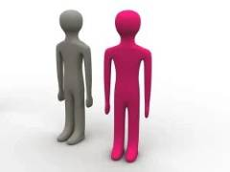


Slide 3
Adattamento e motivazione
comportamento
Life style change

Slide 4
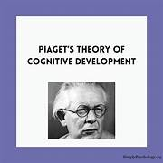

L’adattamento è un costrutto mentale grazie al quale, fin dal’infanzia, i processi cognitivi si integrano con le informazioni provenienti dal mondo esterno in una forma equilibrata e omeostatica. Prevede due costruzioni: l’assimilazione e l’accomodamento
L’adattamento è l’insieme di processi che consentono all’individuo di apprendere e modificare i dati della realtà integrandoli nel proprio assetto cognitivo. Richiede un corretto sviluppo psicologico ed è un processo dinamico
Si distinguono due tipi di adattamento: interno ed esterno
Un certo grado di adattamento esterno è necessario per la sopravvivenza dell'individuo in qualsiasi società. L'individuo normale, che vive in seno a una società sana, è in una posizione privilegiata, giacché può interiorizzare le norme culturali nella forma di un Ideale dell’ 'lo sussidiario, mentre ciò gli e’ vietato in una società malata, sotto pena di diventare lui stesso nevrotico o peggio.
L’adattamento interno si riferisce a tutti quei meccanismi di regolazione emotiva che consentono al soggetto di gestire le proprie emozioni e produrre un comportamento adattivo.
La corretta dinamica di questo processo determina una sufficiente capacità di resilienza

Slide 5
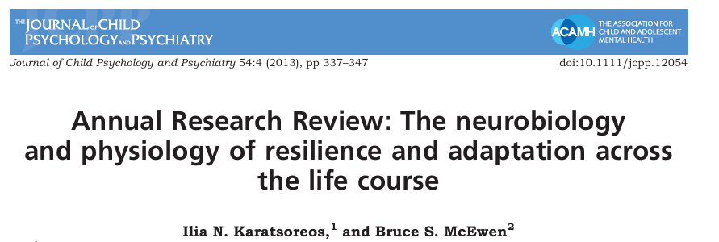
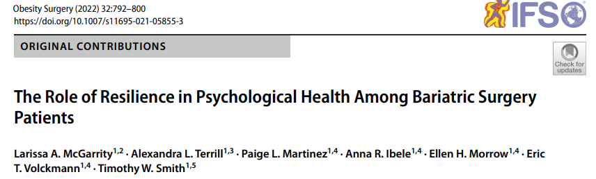
Le strutture cerebrali coinvolte sono l’ippocampo, la corteccia prefrontale e l’amigdala
la resilienza definisce la capacità delle persone di riuscire ad affrontare gli eventi stressanti o traumatici e di riorganizzare in maniera positiva la propria vita dinanzi alle difficoltà. In altre parole la resilienza consente l’adattamento alle avversità e ai cambiamenti
Gli studi sulla capacità di compliance dei pazienti dopo Bariatrica mostrano che un elevata resilienza
determina un netto aumento dell’adattamento alle
modifiche dello stile di vita necessarie al mantenimento del peso perso

Slide 6
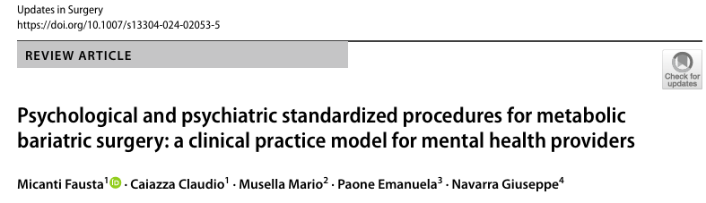
La motivazione è un processo che avvia, guida e mantiene i comportamenti mirati. Rappresenta lo stimolo, cosciente o inconscio all’azione volta in direzione del raggiungimento di un obiettivo desiderato (sia di natura biologica che sociale). La motivazione è tutto ciò che dà scopo a un comportamento (Riello, 2018).
Si distinguono:
motivazioni primarie: sono quelle che svolgono la funzione di soddisfare i bisogni primari quali fame, sete, sonno.
motivazioni secondarie: quelle acquisite o apprese dal contesto e dall’ambiente di vita quali il bisogno di stbilire relazioni sociali ed affettive, di autoaffermarsi.
According to Self determination Theory [76], an individual can experience an intrinsic motivation or extrinsic motivation. Intrinsic motivation arises from within the individual, driven by interest or enjoyment in the task or goal itself, such as personal health goals and self-improvement. On the other hand, extrinsic motivation involves performing tasks to achieve external rewards or avoid punishments, therefore, the motivation is not self-determined but controlled by external pressure

Slide 7


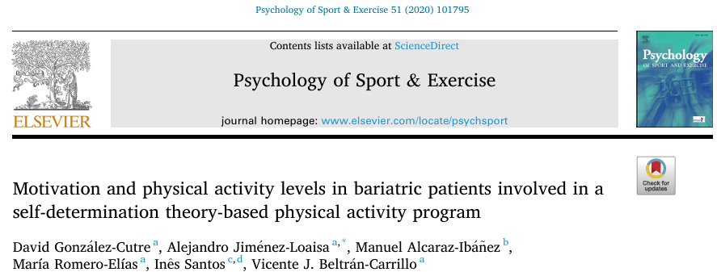
According to SDT, individuals’ optimal motivation, development, and wellness requires them to perceive that their basic psychological needs are being fulfilled: the need for autonomy (to feel a sense of choice and self-endorsement towards the behavior); competence (to feel a sense of capacity and mastery to accomplish the behavior); and relatedness (to feel meaningfully
connected to others).
the more one’s motivation was internally regulated, related to one’s personal life and supported for competency, the more personal and hopeful were the anecdotes participants mentioned in accounts, thus the more positive the surgical outcomes were anticipated.

Slide 8
Il Comportamento è il modo di agire e reagire di un soggetto o un organismo messo in relazione o interazione con altri oggetti, organismi o più in generale con l'ambiente.
Può essere conscio o inconscio, volontario o involontario, ed è strettamente collegato al tipo o modello di personalità dell'individuo
ASSE ESPERENZIALE
ASSE CULTURALE
ASSE BIOLOGICO

Slide 9
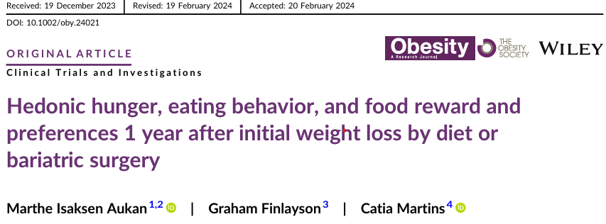
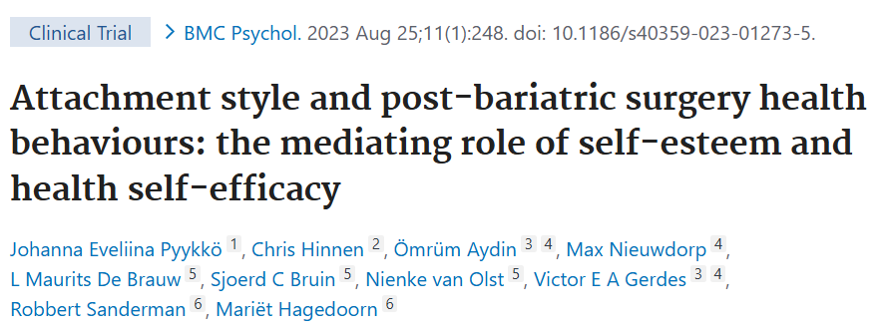

ASSE BIOLOGICO: Bisogno Fame-sazietà e circuiti cerebrali. I comportamenti Alimentari
Neurofisiologia : dall’ipotalamo al gut axys system e alla leptina
Nutrizione e sviluppo affettivo: i MOI
Comportamenti alimentari e società: il valore simbolico e sociale del cibo

Slide 10
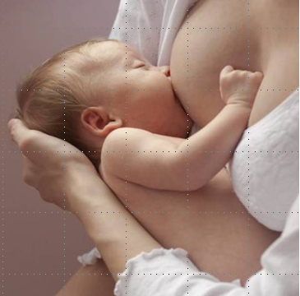

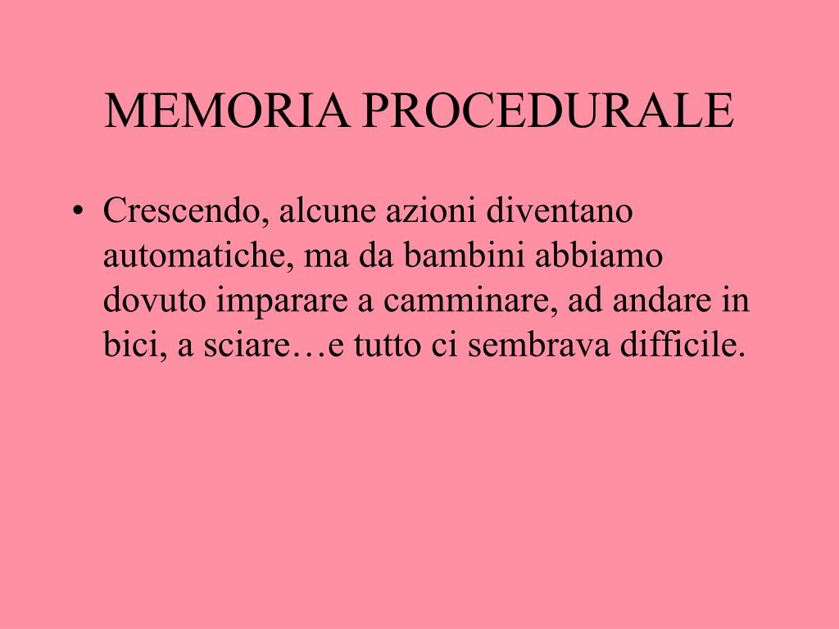
ASSE ESPERENZIALE
Dal cibo alla nutrizione: polo organizzativo della mente.
Dalla regolazione del bisogno alla regolazione emotiva : memoria episodica
Dalla regolazione emotiva alla relazione affettiva: memoria procedurale

Slide 11

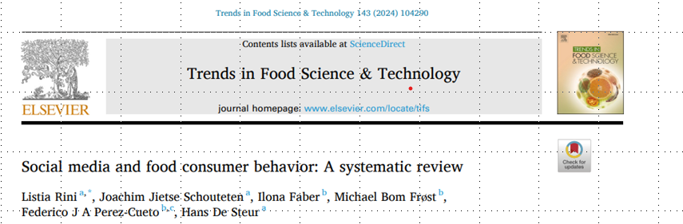
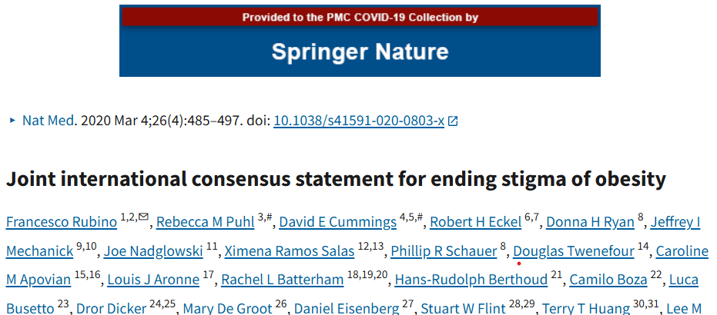
ASSE CULTURALE
IL CIBO TRA NORMALITA ED ANORMALITA
I MODELLI SOCIALI E LA COMUNICAZIONE DIGITALE
IL FENOMENO DELLA STIGMATIZZAZIONE DEL PESO

Slide 12
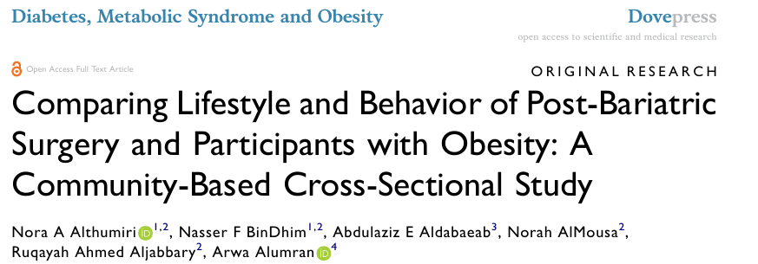
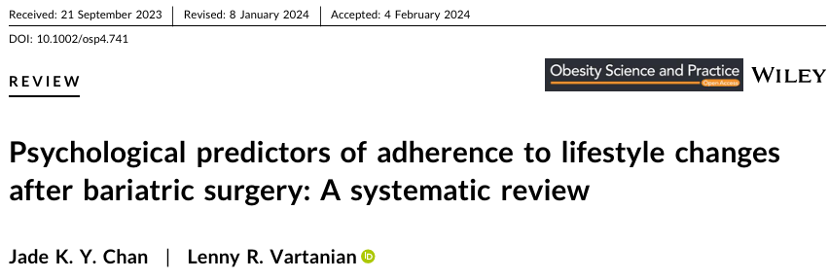
Conclusion: This study showed that inability to lose weight after bariatric surgery are linked to poor lifestyle choices and behavior compared to those who were able to lose weight after the surgery.
Conclusions: This systematic review identified that psychological factors such as mood disorders and patients' beliefs/attitudes are associated with adherence to lifestyle changes after bariatric surgery. These factors can be addressed with psy chological interventions; therefore, they are important to consider in patient care after bariatric surgery. Future research should further examine psychological pre dictors of adherence with the aim of informing interventions to support recom mended lifestyle changes.

Slide 13
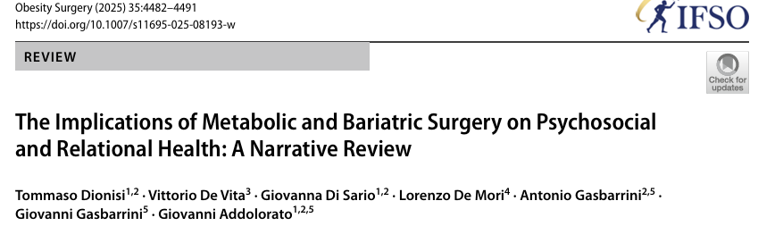
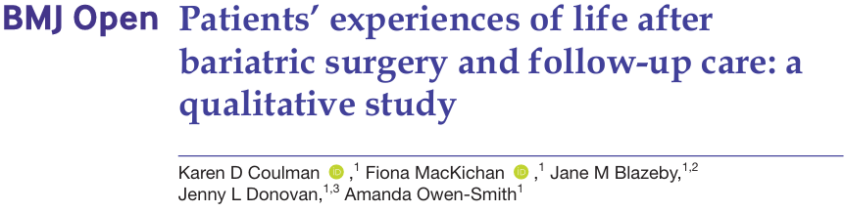
follow- up care provision is not often aligned with patient need. Patients highlighted the need for a flexible and long- term approach to follow- up care from a multidisciplinary health professional team. This includes both routine and open appointments, moderated peer support groups …In addition to individual dietary and psychological support, services should consider how to better support patients in developing strategies to cope with family and social difficulties post- surgery. .
robust social networks––including friends and specialised support groups––provide crucial emotional reinforcement and motivation to maintain healthy behaviours…This involves recog nizing the interaction between emotional support, familial involvement, cultural factors, and community engagement. This approach promotes sustainable weight loss, psycho logical well-being, and enriched interpersonal relationships, enabling patients to thrive post-surgery.

Slide 14
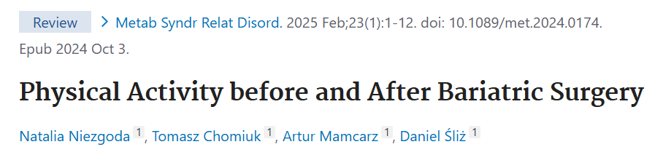
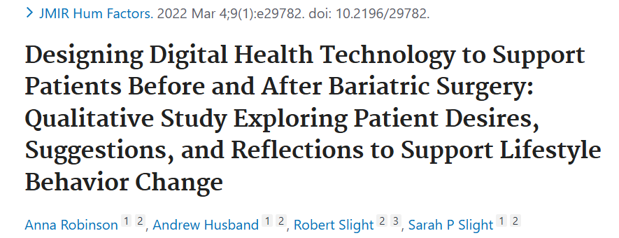
A patient's capability, motivation, and opportunity to change their lifestyle are determinants of successful outcomes following bariatric surgery. Lifestyle changes before and after surgery, including improved dietary intake and physical activity levels, have been associated with greater postsurgical weight loss and improved long-term health. Integrating patient-centered digital technologies within the bariatric surgical pathway could form part of an innovative strategy to promote and sustain healthier behaviors, and provide holistic patient support, to improve surgical success.
Lifestyle changes including reduced calorie intake and increased physical activity (PA) improve the prognosis associated with bariatric surgery (BS) and metabolic indices. Early implementation of exercise leads to improved physical performance, better glycemic control and lipid profile, reduces the risks associated with anesthesia, and accelerates recovery from surgery.

Slide 15
Grazie

